Slide 1
최종 발표
2018182029 이재원

Slide 2
내용 | 1차 발표 목표 범위 | 실제 개발 완료 범위 | 진척도
캐릭터 컨트롤 | 점프, 슬라이드 | 점프, 슬라이드 | 100%
맵 | 스테이지 2개 | 스테이지 3개 | 100% + a
쿠키 | 용감한 쿠키 | 용감한 쿠키 | 100%
난이도 | 장애물, 함정 | 장애물 | 50%
게임기능 | 시간에 따른 체력감소 장애물 충돌 시 체력감소 젤리 획득 시 점수 증가 생명아이템 먹으면 체력 회복 | 모두 구현 | 100%
사운드 | 쿠키 행동 사운드 배경음악 | 사운드 모두 구현 | 100%
애니메이션 | 점프, 슬라이드, 달리기, 2단 점프, 게임오버 모션, 충돌 모션 | 모두 구현 | 100%
마우스 동작 | 메뉴 클릭, 캐릭터 선택 | 용감한 쿠키 얼굴 | 50%
화면 | 로비 화면, 종료 화면 | 로비 화면 | 50%

Slide 3
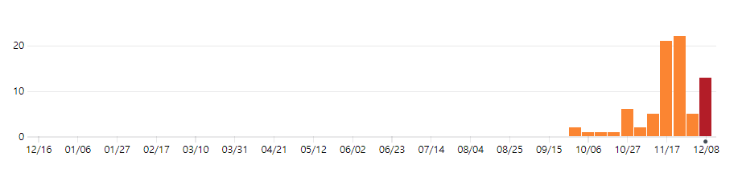
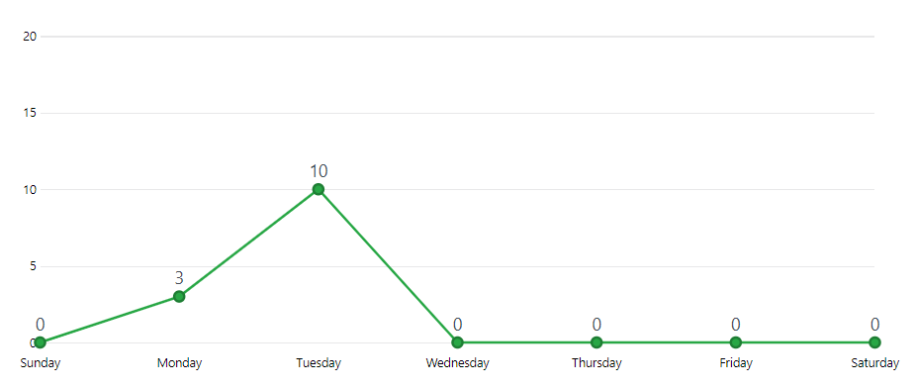
주 | 커밋 횟수
1 | 2
2 | 1
3 | 1
4 | 1
5 | 6
6 | 2
7 | 5
8 | 21
9 | 19
10 | 5
11 | 15

